Slide 1
Mykénske obdobie - patrí do tzv. Neskorého Heladského obdobia.
- Nositeľmi Mykénskej kultúry - Achájci – indoeurópske obyvateľstvo, predkovia historických Grékov - prichádzajú do Grécka na prelome 3. a 2. tisícročia zo severu – Ilyria, Epirus.
Deštrukcia centier Heladskej kultúry – Achájci boli na nižšej civilizačnej úrovni ako miestne
obyvateľstvo – postupne preberajú hlavné znaky a atribúty Heladskej kultúry → vznik Mykénskej
kultúry – nesie v sebe špecifické prvky Heladskej kultúry, spoločne s prvkami kultúry
novopríchodzého etnika.
Ťažiskom moci a centrom Mykénskej kultúry – Peloponéz .
Od 14. stor. - vzniká množstvo palácov a opevnených hradísk (Mykény, Tyrins, Pylos a i.), ktoré sú navzájom nezávislé, a ktoré sa postupne stávajú politicko-hospodárskymi centrami jednotlivých oblastí.
Pevninské Grécko - rozdelené na viacero navzájom nezávislých mestských štátov
1.) časté súperenie o moc a nadvládu v danej oblasti.
2.) Uzatváranie spojenectiev, predovšetkým prostredníctvom sobášov a rôznych príbuzenských zväzkov.

Slide 2
Charakteristické znaky mykénskej spoločnosti
Prísne hierarchizovaná → ostrý majetkový kontrast medzi vládnucou vrstvou a zvyškom obyvateľstva .
Rodová organizácia – 1.) rod → 2.) frátria →3.) kmeň (fýla).
Fýla – združovanie sa na základe pokrvného príbuzenstva do ekonomických, náboženských a teritoriálnych zväzkov. Príslušníci vlastnili pôdu a zúčastňovali sa na spoločnom kulte.
Na čele fýly - tzv. Fylobasileos.
Zo štátoprávneho hľadiska nezaraďujeme mestá mykénskej kultúry k Antike. Svojim spoločenským usporiadaním a typom vlády sa podobajú skôr štátom Predného Východu.
Na čele stojí kráľ, tzv. vanak – dedičný panovník, absolútna moc.
Ide o tzv. sakrálneho kráľa – je zbožstvený a drží v rukách najvyššiu svetskú i duchovnú moc. Zabezpečuje kontakt s bohmi a stará sa o ich priazeň prostredníctvom správneho vykonávania štátneho kultu – čím zabezpečuje dodržiavanie poriadku v spoločnosti a chráni ju tak pred úpadkom do tzv. chaosu.
Najdôležitejšia je vojenská funkcia vanaka – predstavuje oporu a hlavné ťažisko jeho moci.

Slide 3
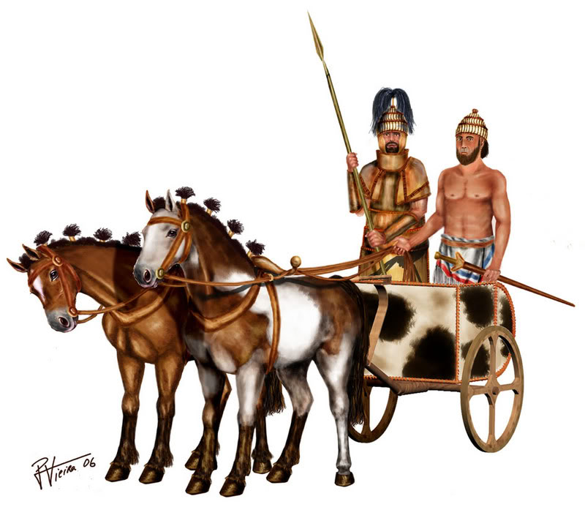
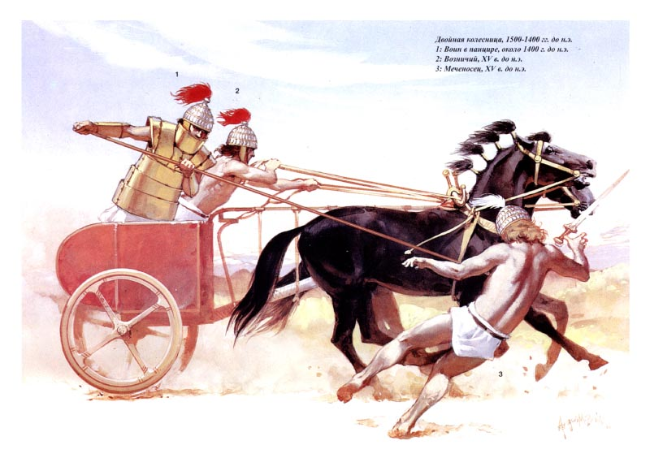
2.) Vojenská aristokracia – tzv. hekweti, epeta
Primárne vojenská funkcia – spoločne s kráľom sa zúčastňuje rozličných koristnícko-lúpežných výprav, za účelom zisku majetku a osobnej prestíže – považované za hrdinské a čestné!
pojem hybris (pýcha, spupnosť) – charakteristické črty a vlastnosti mykénskej aristokracie
Znaky hybris:
1.) Snaha aristokracie žiť v prepychu (Dosvedčuje nám to bohatá hrobová výbava)
2.) Snaha jednotlivca vyniknúť bez ohľadu na ostatných - na základe opisu v Homérovej Ilias (tzv. heroický epos), kde úsilie a odvaha jednotlivca vyniká nad kolektívnym úsilím celku.

Slide 4
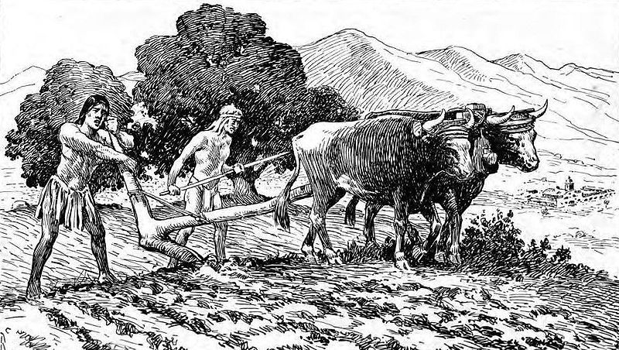
3.) Slobodné obyvateľstvo – démos
väčšina obyvateľstva - drobní roľníci a remeselníci, ktorých postavenie bolo bezprávne a závislé na aristokracii, prostredníctvom prenájmu poľnohospodárskej pôdy, z ktorej výnosov museli odvádzať presne určené dávky vo forme naturálií.
4.) Ostatné skupiny:
dhoeloi – „služobníci, otroci“ slúžiaci v kráľovskom paláci
Ktoinokhoi – označenie pre bohatých pozemkových vlastníkov z radov vojenskej aristokracie.
Theoio dhoeloi – tzv. „boží služobníci“. Jedná sa pravdepodobne o kňazov, vykonávajúcich štátny kult.

Slide 5
Vzťah Spoločnosti k náboženstvu a tradičným kultom
Výkon štátneho kultu má na starosti kráľ – centrom výkonu je palác.
Vzájomné prelínanie sa orientálnych, krétskych a indoeurópskych prvkov.
„Athána“ – bohyňa múdrosti (Athéna).
„Enuwalios“ – boh vojny (Áres).
„Paiawón“ – Apolón.
„Poteidaon“ – boh mora (Poseidon).
„Dyeus“ – najvyššie božstvo (Zeus)
„Damate“ – bohyňa úrody a plodnosti (Deméter).
Vedľa týchto božstiev boli v mykénskom období uctievané i ďalšie, predovšetkým prírodné božstva (napr. bohyňa lovu Arthemis ako tzv. „Pani Koní“, alebo Diova matka Rhea ako tzv. „Božská Matka“).
Dôležitú úlohu pri pohrebných obradoch hrali tiež malé sošky, ktorých úlohou bolo sprevádzať mŕtveho v posmrtnom živote.
Pri náboženských obradoch sa bohom obetovali predovšetkým zvieratá, ale máme aj správy, podľa ktorých sa vykonávali aj ľudské obete.
Mykénske náboženstvo – vytvorilo základ klasického gréckeho Pantheonu.

Slide 6
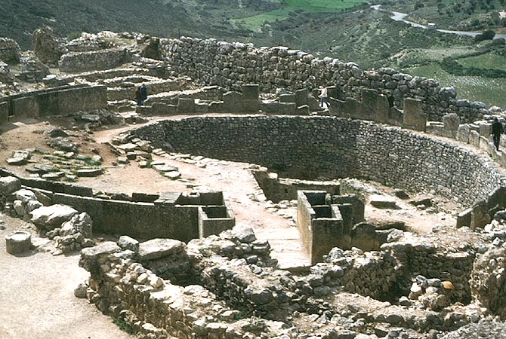
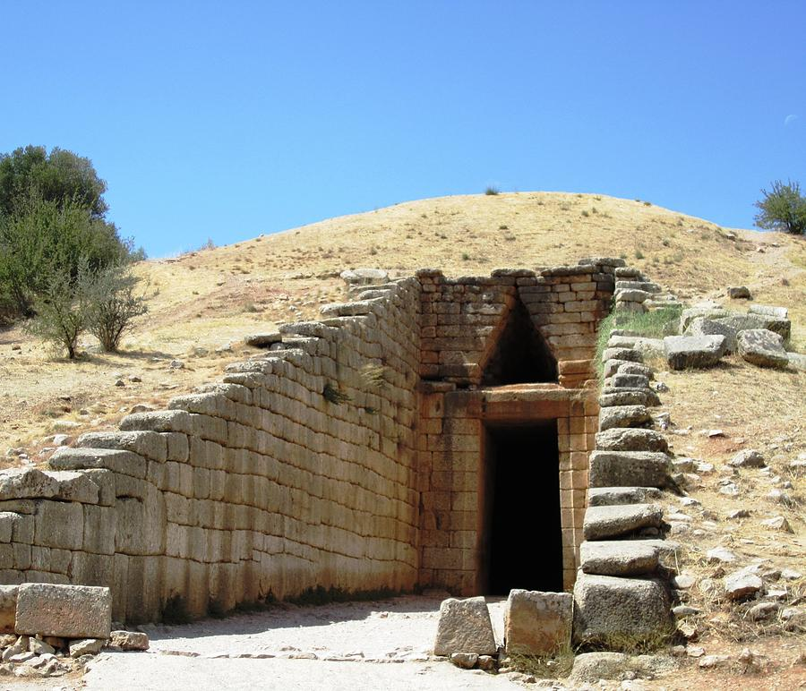
3.) Šachtové a Kopulové (tzv. tholové) hroby – Boli do nich pochovávaní členovia vládnucich dynastii a predstavitelia významných rodov.
Bohatý obsah a výzdoba - množstvo cenných predmetov z drahých kovov → Dôkaz o obrovskom bohatstve vládnucej vrstvy v kontraste s ostatným obyvateľstvom.
Najznámejšia - tzv. Atreová kopulová hrobka v Mykénach (H. Schliemann).

Slide 7
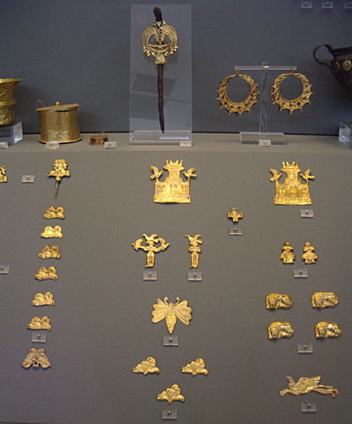
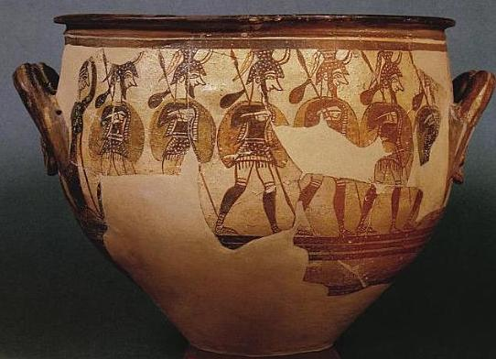
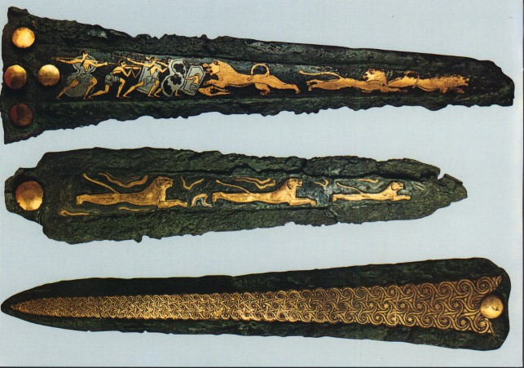
Hospodárska základňa mykénskej spoločnosti
Výrobné hospodárstvo má takmer výlučne naturálny charakter.
hlavným výrobným prostriedkom bola pôda ktorá bola buď vo vlastníctve kráľa a bohatých aristokratov, alebo patrila určitej rodovej občine - fýle.
Časti z pôdy (kléry) sa prenajímali menším roľníkom z radov slobodného obyvateľstva, ktorí boli povinní jej vlastníkovi odvádzať pravidelné dávky z jej výnosov.
Dôležité boli tiež remeslá a obchod, ktoré sa vo vrcholnom období zameriavali predovšetkým na výrobu predmetov každodennej potreby a dovoz luxusných predmetov vyrobených z drahých kovov z celej oblasti Stredomoria.

Slide 8
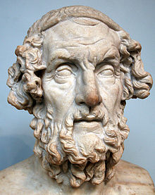
Grécka spoločnosť v „Temnom“ (Homérskom) období (1100 – 800 p. n . l. )

Slide 10
Pramene
1.) Písomné
Nedostatok priamych písomných prameňov - zachovali sa nám predovšetkým iba pramene naratívnej povahy - mýty a povesti – ktoré majú skôr dokumentárnu a literárnu ako historickú hodnotu.
Jediné dochované písomné pramene:
1.) Ilias a Oddysea
– tzv. heroické eposy – ktorých autorstvo tradícia pripisuje bájnemu Homérovi, avšak pravdepodobne sú kolektívnym dielom viacerých autorov.
- Vznikli niekedy na sklonku temného obdobia v Malej Ázií (Smyrna, Chios) a obsahom nadväzujú na slávnu epochu Mykénskeho Grécka.
- Majú skôr literárno-umeleckú ako historickú hodnotu, pretože ich pôvodne znenie sa v priebehu dejín prostredníctvom tzv. rhapsódov, resp. aiódov (vyprávači, prednášatelia) viackrát menilo.
- Na druhú stranu – poskytujú viacero cenných informácií o štruktúre, organizácií a vývoji gréckej spoločnosti nielen v mykénskom, ale i v homérskom období.

Slide 11
2.) Hesiodos – Práce a dni
Náučná báseň – podáva nám informácie o každodennom živote roľníkov a organizácii spoločnosti na regionálnej a obecnej úrovni.
Vyzdvihuje v nej drobnú každodennú prácu, ktorá je podľa neho najčestnejším spôsobom obživy a zároveň základom k vylepšeniu majetkovo-sociálneho postavenia každého jednotlivca.
Odsudzuje pritom pýchu a násilné praktiky získavania majetku, charakteristické či už pre mykénskú, ale i pre homérsku spoločenskú elitu.

Slide 12
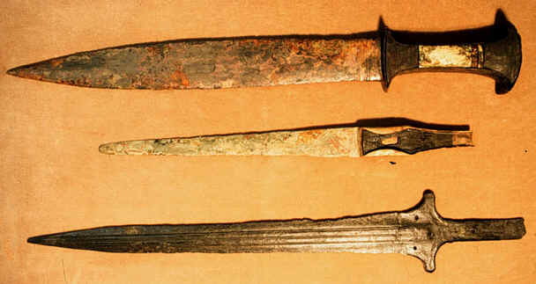
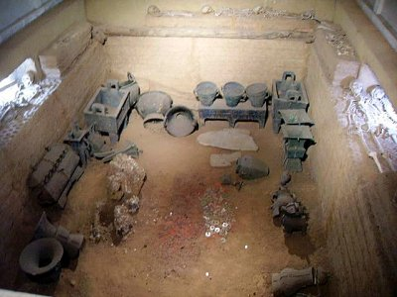
2.) Archeologické
Sú pre dané obdobie pre nás cennejšie ako písomné.
Viacero druhov – pozostatky sídlisk, kostrové nálezy, zbrane, nástroje rôzneho charakteru, využívané najmä pre potreby každodennosti.
Najdôležitejším prameňom pre nás je keramika, ktorá nám pomáha najmä pri určovaní a datovaní jednotlivých nálezov.
Poznáme 3 druhy:
- 1.) submykénska (1150 – 1050)
- 2.) protogeometrická (1050 – 900)
- 3.) geometrická (900 – 700)

Slide 13
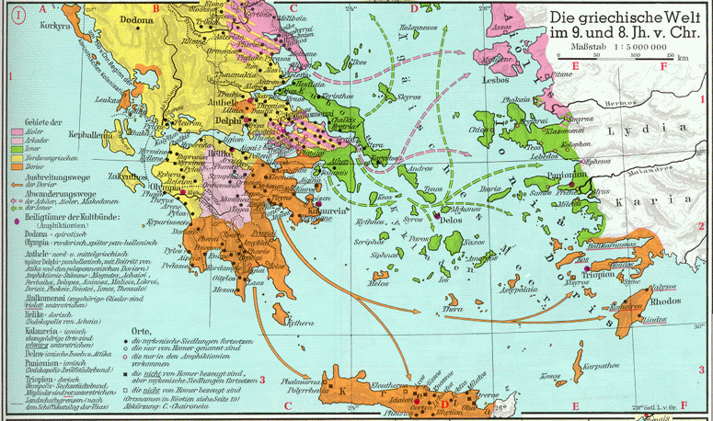
Príchod Dórov (okolo r. 1100)
Príchod Dórov – súvisí s mohutným pohybov viacerých etnických skupín v Karpatsko-dunajskej oblasti - spôsobuje zánik Mykénskej civilizácie ako i výraznú zmenu spôsobu života spoločnosti.
Dobýjajú centrá Mykénskej kultúry – nastáva doba všeobecného úpadku a rozpadu centrálnej moci - Dóri sú na nižšej civilizačnej úrovni ako achájske obyvateľstvo mykénskej kultúry.
Dôsledky - obrovská vlna migrácie z pevninského Grécka, predovšetkým na ostrovy v Egeide a pobrežie M. Ázie – prebieha nepretržite takmer počas celého temného obdobia - tzv. malá grécka kolonizácia.

Slide 14
Malá grécka kolonizácia
3 hlavné prúdy:
1. Aiolský - vychádzajúci zo severného a stredného Grécka (Thessalie, Boiótia)
- obyvateľstvo sa usadzuje na S. pobreží M. Ázie a priľahlých ostrovoch.
– Kymé, Lesbos a i.
2. Iónsky - z Attiky a SV. Peloponézu
- osídľujú a usadzujú sa v centrálnej časti Egeidy a Maloázijskeho pobrežia.
- Samos, Chios, Milétos, Efezos, Kolofón a i.
3. Dórsky – najmladší (až okolo r. 900)
- z Peloponézu → J. časť Egeidy a M. Ázie (Rhodos, Kós, Halikarnassos a Knidos a i.
Výsledkom tohto migračného procesu gréckych kmeňov, bolo ich definitívne usadenie sa v Egejskej oblasti a na pobreží M. Ázie - vytvorenie etnologicko-historickej mapy gréckych dialektov.

Slide 16
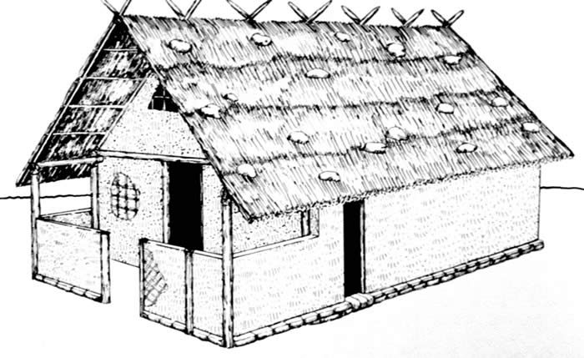
Spoločnosť a jej organizácia v temnom období
Patriarchálna – Absencia ústredných štátnych mocenských inštitúcii (centrálna moc, byrokratický aparát, jednotný právny systém...) – spoločnosť je riadená úzkou skupinou urodzených podľa tradičného rodového zvykového práva.
Nepatrná sociálna stratifikácia spoločnosti – neexistujú priepastné majetkové rozdiely, ako v mykénskom období –väčšina urodzeného i bežného obyvateľstva žije namiesto palácov v malých občinách.
Obyvateľstvo je na základe pokrvnej rodovej príbuznosti rozdelené do:
1.) rod (genos)
2.) frátria (bratstvo)
3.) fýla (kmeň)
4.) kmeňové zväzy
Najmenšiu a základnú demografickú jednotku predstavuje domácnosť - oikos

Slide 17
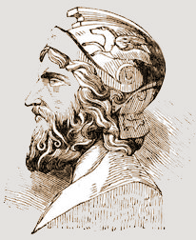
Basileos (náčelník, vodca)
Termín – má široký záber – od starostov jednotlivých občín, až po náčelníkov kmeňových zväzov - pochádza z radov rodovej aristokracie.
Mal predovšetkým funkciu: 1.) vrchného vojenského veliteľa - hlavné ťažisko moci
2.) najvyššieho sudcu
3.) náboženskú - výkon štátneho kultu – záruka dobrého
vzťahu s bohmi a zabezpečenie ich priazne pre
občinu a jej obyvateľov – záruka poriadku.
Nedisponuje absolútnou mocou - Jeho moc bola limitovaná a postavenie záviselo predovšetkým od osobných kvalít (odvaha, vojenské úspechy, sila osobnosti), ako i od veľkosti jeho majetku a územia ktoré ovládal.
Základ bohatstva každého basilea - pozemkové vlastníctvo + podiel z vojnovej koristi, ktorú získaval prostredníctvo rozličných koristnícko-lúpežných výprav proti susedným basileom - boli podobne ako v mykénskom období bežné a neboli považované za nečestné (hybris).

Slide 18
Rodová (vojenská) aristokracia (hetairoi)
Podobná mykénskej – predovšetkým vojenská funkcia.
Tvorí ťažisko moci basilea – stojí v čele spoločnosti a pôsobí ako jeho poradný zbor –boulé.
Zúčastňujú sa na koristnícko-lúpežných výpravách basilea – zisk majetku, slávy a osobnej prestíže.
Charakteristickými znakmi sú – 1.) vzájomná súťaživosť medzi jej členmi (agón) a 2.) snaha jednotlivca vyniknúť svojou odvahou a činmi nad ostatnými (agáthos).
Od basilea získava za svoje vojenské služby rozličné odmeny, najčastejšie v podobe poľnohospodárskej pôdy, ktorá sa postupne dostáva do ich dedičnej držby a z jej prenájmu postupne získavajú veľký majetok a vplyv medzi obyvateľstvom, čím sa výrazne oslabuje moc a autorita basilea.

Slide 19
Ostatné neprivilegované vrstvy obyvateľstva (démos, théti a otroci)
Démos („ľud“) - tvorí základnú a najpočetnejšiu zložku obyvateľstva.
– členenie - na základe príbuzenských vzťahov (príslušnosť k rodu, fratrií, fýle).
- Základ obživy - poľnohospodárska výroba – prenajímanie malých častí pôdy
(kléroi) od basilea a bohatých aristokratov z radov rodovej - odvádzanie renty
v podobe naturálnych dávok.
- vojenská povinnosť – iba v prípade bezprostredného ohrozenia občiny.
Thétes (nádenníci) – slobodní, ale nemajetní (nedisponujú pôdou) – najímaní na sezónne práce.
Otroctvo – patriarchálne – otroci sú „súčasťou pánovej rodiny“ a ten rozhoduje o ich živote.

Slide 20
Správa a riadenie občiny
Úlohu miest ako politicko-hospodárskych centier daných oblastí preberajú malé poľnohospodárske osady a občiny.
Hospodárstvo a výroba sú zamerané prevažne na pokrytie vlastných potrieb obyvateľov obce.
Mocenským, hospodárskym a náboženským centrom obce sa stáva Basileov dom – tzv. oikos.
Riadenie občiny → basileos + boulé - na základe rodového zvykového práva.
Spory a priestupky medzi obyvateľmi sú najčastejšie riešené formou pokuty, resp. materiálnej kompenzácie, v závislosti od závažnosti priestupku.
Existencia ľudového zhromaždenia (agora) – všetci dospelí, bojaschopní muži danej obce (démos) – zväčša je pasívne a je zvolávané iba pri dôležitých príležitostiach – napr. formálne schvaľovanie basileových nariadení.

Slide 21
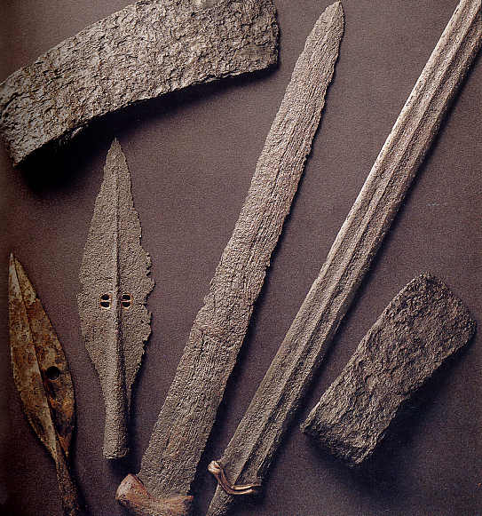
Rozvoj remesla a obchodu – nástup doby železnej (pol. 10. st.)
Remeslo - spočiatku nie je oddelené od poľnohospodárstva a vo väčšine prípadov má charakter domácej výroby a je zamerané prevažne na výrobu nástrojov každodennej potreby.
Postupom času – vznik špecializovaných remesiel – kováči, hrnčiari, tesári a i. – čo spôsobuje postupnú sociálno-majetkovú stratifikáciu spoločnosti
Obchod - prerušené sú zahraničné styky a obchod ma spočiatku iba regionálny charakter – výmenné hospodárstvo.
V priebehu 10. st. – oživenie obchodných kontaktov s Predným Východom, najmä prostredníctvom Feničanov.
Import – predovšetkým drahé kovy – najmä železo z M. Ázie – v priebehu 9. stočia postupne vytláča a nahrádza bronz vo všetkých výrobných odvetviach, vrátane vojenstva a začiatkom 8. storočia sa stáva hlavnou výrobnou surovinou v Grécku.

Slide 22
Koniec temného a nástup archaického obdobia (okolo r. 750)
Začiatkom 8 st. – nastáva prudký demografický rast obyvateľstva.
- nedostatok pôdy a jej neustále delenie medzi potomkov má za následok vlny
vysťahovalectva – počiatky tzv. Veľkej Gréckej kolonizácie.
- Takmer všetka pôda sa dostáva do priameho vlastníctva a užívania rodovej aristokracie.
- Jej predstavitelia si začínajú vytvárať vlastné mocenské štruktúry, nezávisle od basilea
- Úloha basilea ako vedúceho predstaviteľa homérskej spoločnosti ustupuje do úzadia a približne v
polovici 8. st. jeho miesto zaujmú predstavitelia z najvýznamnejších a najmajetnejších rodov
nastáva obdobie vlády rodovej aristokracie.

Slide 23
Archaické obdobie (800 – 500) – prechod od rodovej k mestskej spoločnosti – vznik polis
Mocensko-spoločenske zmeny vedúce k vzniku občianskej spoločnosti
V čele občín basilea nahrádza rodová (pozemková) aristokracia .
Vytvorenie vlastných politicko-mocenských orgánov – aristokratické rady (napr. Areopag) – politicko-správna, náboženská a súdna právomoc - riadi spoločnosť na základe nepísaného zvykového práva.
Postavenie ostatných sociálnych skupín je bezprávne – nemôžu zastávať žiaden úrad a podieľať sa na správe občiny – prenajímanie pôdy a odvádzanie presne predpísaných dávok.
Snahy bežného obyvateľstva (demos): 1.) požiadavky na zverejnenie zvykového práva 2.) získanie možnosti podieľať sa na chode a správe obce - zisk politických práv.
V priebehu 8 – 7 st. vedú tieto snahy v jednotlivých obciach k početným sociálnym nepokojom , ktorých dôsledkom je v konečnom dôsledku zverejnenie zvykového práva a následne vydobytie si občianskych práv a práv zastávať úrady v obci. (Athény – Drakón, Solón; Sparta – Lykurgos...) - novo-vytvorené ľudové orgány (ľudové snemy) začínajú postupne preberať niektoré kompetencie rodových, čo v priebehu 6 st vedie v jednotlivých obciach k postupnému pretvoreniu rodovej spoločnosti na spoločnosť občiansku.

Slide 24
Vznik a charakteristika polis
Koncom Temného obdobia – demografický nárast obyvateľstva prispieva k postupnému rozvoju špecializovaných remesiel, navýšeniu poľnohospodárskej produkcie a obnoveniu diaľkového obchodu.
Vzájomné spájanie sa (tzv. synoikismos – zosídľovanie) viacerých menších občín do väčších celkov – vznik mestského štátu.
Charakter – politicky suveréna a hospodársky sebestačná územno-správna jednotka s vlastnými zákonmi a ústavou, v čele ktorej stál kolektív slobodných a politicky aktívnych (plnoprávnych) obyvateľov – občanov.
Príslušnosť k občianskemu kolektívu bola dedičná – iba občania disponovali v obci politickými právami a mohli vlastniť pôdu, ako i iný nehnuteľný majetok.
Od štáty mali zaručenú ochranu života a majetku a medzi ich povinnosti patrila predovšetkým vojenská služba v občianskom vojsku v prípade bezprostredného ohrozenia obce., ako i účasť na výkone štátneho kultu
Zmena tradičných spoločenských hodnôt – hybris (pýcha, spupnosť, osobný prospech...) začína byť považovaná za najhoršiu vlastnosť a je nahradená tzv. sófrosyné (striedmosť, umiernenosť, sebakontrola...) – za najväčšiu cnosť sa považuje konanie jednotlivca v prospech kolektívu na úkor osobného prospechu a vlastnej ctižiadosti.
Centrum verejného života v polis – agora – verejné priestranstvo, resp. tržisko, kde spravidla zasadalo ľudové zhromaždenie.
Akropolis – opevnené vyvýšené priestranstvo – 1.) poskytovalo ochranu obyvateľom v prípade bezprostredného vojenského ohrozenia 2.) miesto výkonu štátneho kultu.

Slide 25
Veľká grécka kolonizácia
Koncom Temného obdobia (cca polovica 8 st.).
Dôvody :
1.) Rozvoj remesla a obnovenie diaľkového zahraničného obchodu – prehĺbenie geografických poznatkov – zakladanie obchodných staníc a prvých osád (V. a Z. Stredomorie, Čierne more...) – nadviazanie kontaktov s viacerými stredomorskými civilizáciami a etnikami (Etruskovia, Kartáginci, Skýti...)
2.) Preľudnenosť – demografický nárast má za následok, že krajina už nie je schopná uživiť narastajúci počet obyvateľstva – vysťahovanie za lepšími životnými podmienkami.
Spočiatku bola novozaložená osada v podriadenom postavení vo vzťahu k zakladateľskej (materskej) obci – rovnaká ústava, zákony, kult... - postupne sa však väčšina novozaložených osád stáva nezávislými od svojej materskej obce a začína vykonávať vlastnú politiku – stávajú sa z nich „klasické“ poleis - kritérium sebestačnosti.
No čele stojí tzv. oikistes – (osídľovateľ, zakladateľ) – výber vhodného miesta – 1.) výhodná strategická poloha, 2.) úrodná pôda.
Reťazový charakter kolonizácie – novozaložené osady po určitom čase zakladali ďalšie osady .

Slide 26
